Slide 1

ГуммиРост 2в1
Акселератор
АгроТехноУнивер. Осень 2023
Наставник: Акманаева Юлия Александровна
Технологическое направление:
Нано-, био-, информационные, когнитивные технологии.

Slide 2

Пользователь и его проблема
Наши пользователи сельхозтоваропроизводители растениеводческой продукции (фермеры, овощеводы, садоводы), которым нужно получить качественный урожай и они хотят приобретать на рынке органоминеральное гуминовое удобрение. Мы им предлагаем продукт, который будет экологически чистым и сбалансированным по содержанию питательных элементов (зоогумус). А так же при необходимости в любой момент каждый огородник, садовод или фермер, может сделать вытяжу (инструкция как это сделать будет прилагаться) и получить готовое дешевое гуминовое удобрение.

Slide 3

Решение
Для фермеров, садоводов и овощеводов, наш «ГуммиРост» будет выполнять роль органоминерального гуминового удобрения, сбалансированного по содержанию гуминовых веществ, азота, фосфора, калия и обладающее инсектицидной активностью, кроме этого зоогумус можно будет использовать в качестве структуратора почвы, разрыхлителя. А так же из него можно сделать вытяжку и получить гуминовое удобрение.
Получаемый зоогумус содержит N=4,3%, Р₂О₅=7,8% и 78% органического вещества.

Slide 4
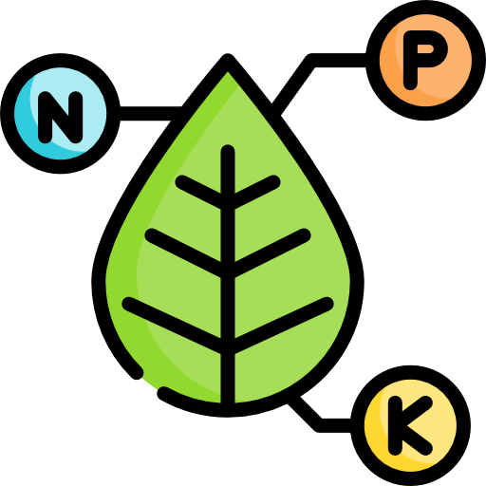
Аналоги решения
Удобрение вермикомпост (биогумус) Гумистим Универсал 0.5 л. (80 руб.)
Удобрение органическое вермикомпост (биогумус) универсальный, сепарированный, 5 л. (426 руб.)
Вермикомпост БИУД птичий, 2 л. (220 руб.)
Биогумус вермикомпост, органическое удобрение «Умный садовод», 4 л. (35 руб.)
Биогумус (вермикомпост) 1 л. (97 руб.)
Преимущества нашего продукта: быстрота получения, цена (себестоимость нашего зоогумуса 75 руб)

Slide 5

Заинтересованные стороны (стейкхолдеры)
Помимо огородников, фермеров и садоводов, в нашем продукте могут быть заинтересованы тепличные комплексы по выращиванию цветов, аграрные университеты.
Цветоводы хотят быстрое получение цветов для продажи, могут использовать наше удобрение в качестве стимулятора роста.
Аграрные университеты могут использовать наше удобрение в качестве лабораторного материала, как на практических занятиях, так и в написании ВКР.

Slide 6

Ключевые выводы из исследования
Из полученного зоогумуса можно с легкостью получить дешевое гуминовое удобрение (путём вытяжки).

Slide 7

Результаты исследования: прототип разработки
Получен продукт «зоогумус».
При переработке 1 тонны органических отходов (птичий помёт) можно получить 600 кг зоогумуса.
Из зоогумуса путём вытяжки можно получить гуминовое удобрение.

Slide 8
Результаты исследования
По проведенным опросам среди нашей целевой аудитории получены следующие данные:
Сельхозтоваропроизводители растениеводческой продукции готовы применять наше удобрение;
В результате опроса мы отметили, что низкая цена и органичность – это важные критерии при выборе удобрений для своего сада;
Покупателей станет больше, если им показывать результаты исследований, например, влияние зоогумуса и гуминового удобрения на рост и качество растений.

Slide 9

Промежуточный итог
Наш продукт помогает сельхозтоваропроизводителям растениеводческой продукции (садоводам, огородникам, фермерам), которые хотят увеличить урожайность сельскохозяйственных культур, посредством увеличения качества продукции и экологичности. И в отличии от наших конкурентов-производителей вермикомпоста, наш технология позволяет сократить время приготовления зоогумуса с 30-40 до 19 дней, а также зоогумус сбалансирован по содержанию гуминовых веществ, азота, фосфора, калия, обладает инсектицидной активностью и защищает растения на всех его этапах развития. Кроме того, зоогумус является продуктом из которого можно сделать дешевое гуминовое удобрение путём вытяжки.

Slide 10
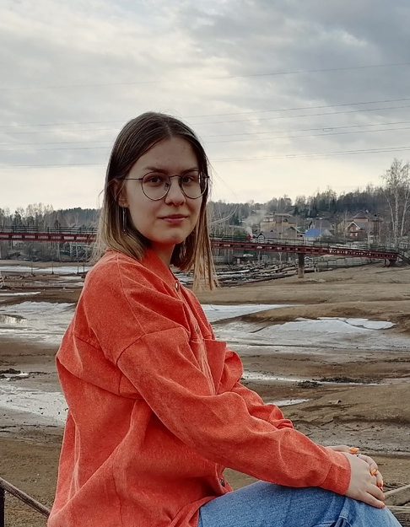
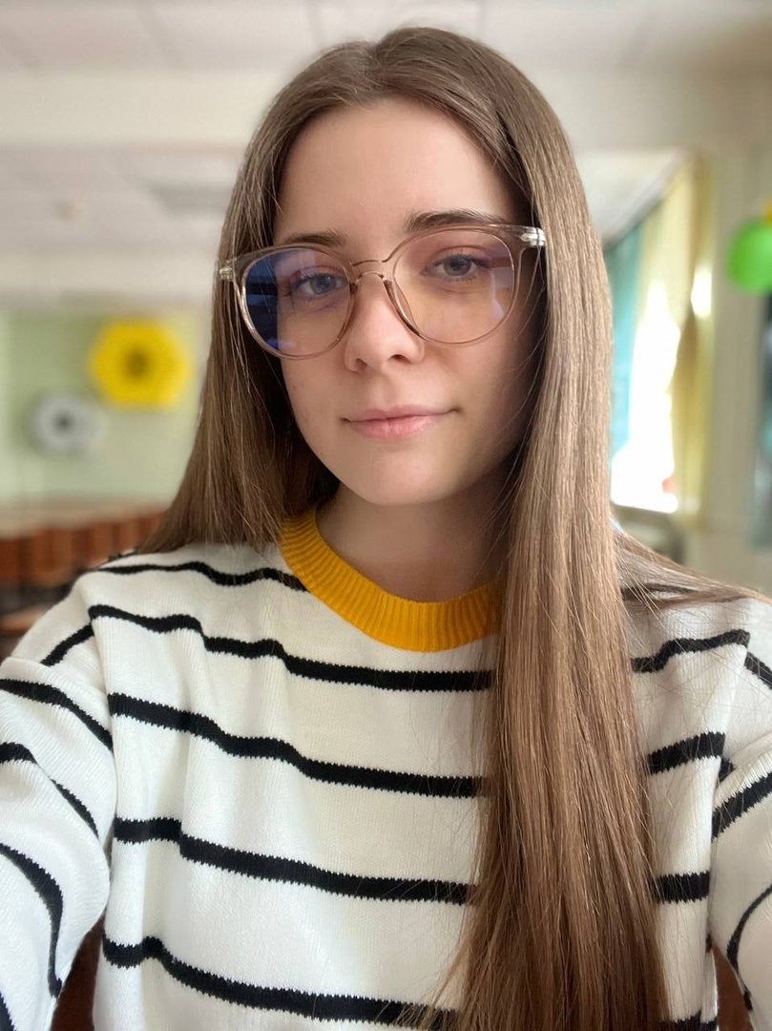
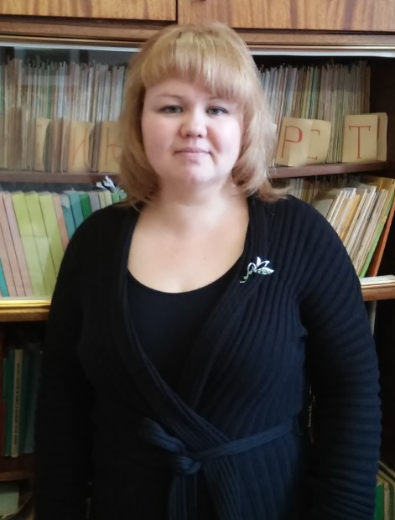
Команда
Мальцева Екатерина – участник проекта
Овчинникова Александра – участник проекта
Акманаева Юлия Александровна – куратор проекта

Slide 11
Спасибо за внимание!

